Slide 1



CONTROL DE ALMACEN Y VENTAS PARA LA AVÍCOLA SAN MATIAS S.A.C. – 2024
PROYECTO DE INNOVACIÓN Y MEJORA
“SM-PRO CONTROL”

Slide 2


PROYECTO DE INNOVACIÓN Y MEJORA
DESCRIPCIÓN DE LA EMPRESA
La Avícola San Matías S.A.C. está dedicada al rubro de producción y ventas de huevos con excelente servicios a sus clientes por su alta calidad en las entregas del producto tanto como paquete o unitario.
Tiene como clientes a empresas y personas mayoristas de nuestra Provincia y Capital.
La Avícola cuenta con una sede en Chincha, Sunampe – Lomo Largo.

Slide 3
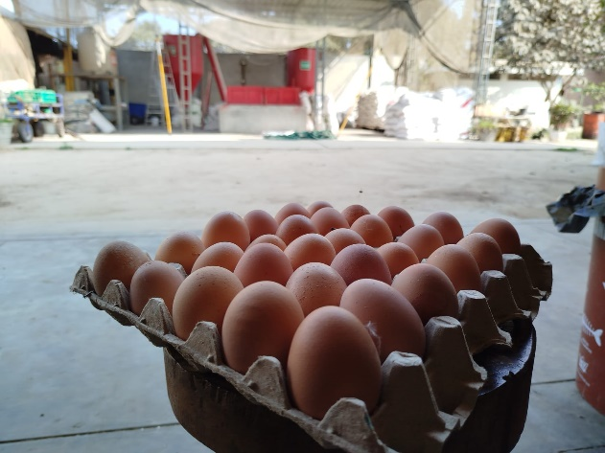
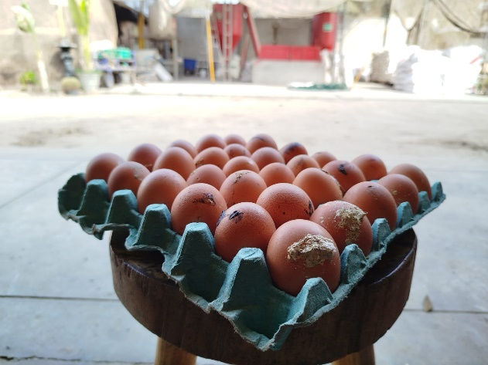
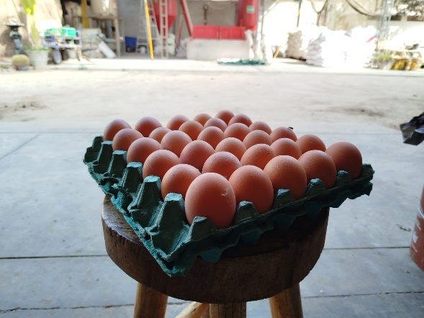
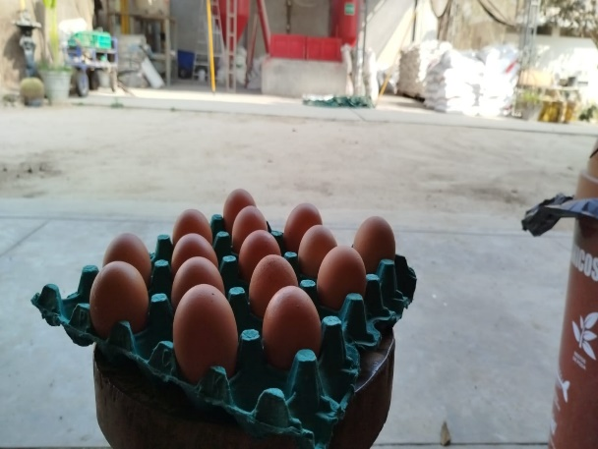
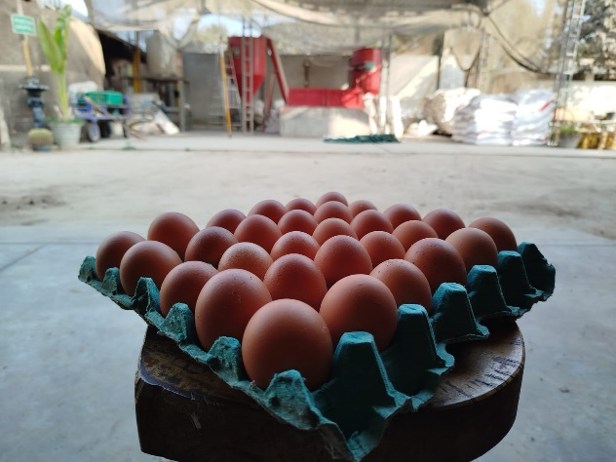
PROYECTO DE INNOVACIÓN Y MEJORA
PROBLEMÁTICA
La Avícola enfrenta desafíos relacionados con la gestión de sus almacenes de insumos y de huevos, así como con el control de las salidas en las ventas de paquetes o unidades.
En la gestión de almacén de insumos, hemos encontrados ineficiencias en la reposición de stock, llevando a situaciones de exceso o escasez de ciertos producto.
En la gestión del almacén de huevos se presenta un manejo manual de la clasificación de registro y almacenamiento de los diferentes tipos, lo que resulta en errores de inventario al momento de registrar una entrada y salidas.
El proceso de registro de salidas de ventas y control de inventario de paquetes de huevos es manual y susceptible a errores humanos, lo que complica el seguimiento del producto.

Slide 4
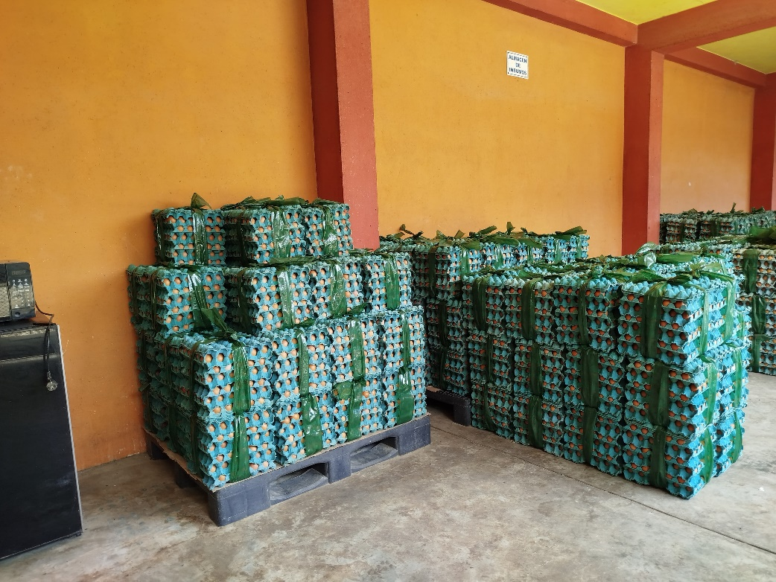
PROYECTO DE INNOVACIÓN Y MEJORA
SOLUCIÓN
Nosotros como grupo y mediante nuestro coordinador hemos visto y identificado el problema y se propone el desarrollo e implementación de un sistema integrado que mejorará la eficiencia en la gestión del almacén de insumos, el almacén de huevos, y las salidas de ventas de paquetes y unidad.

Slide 5
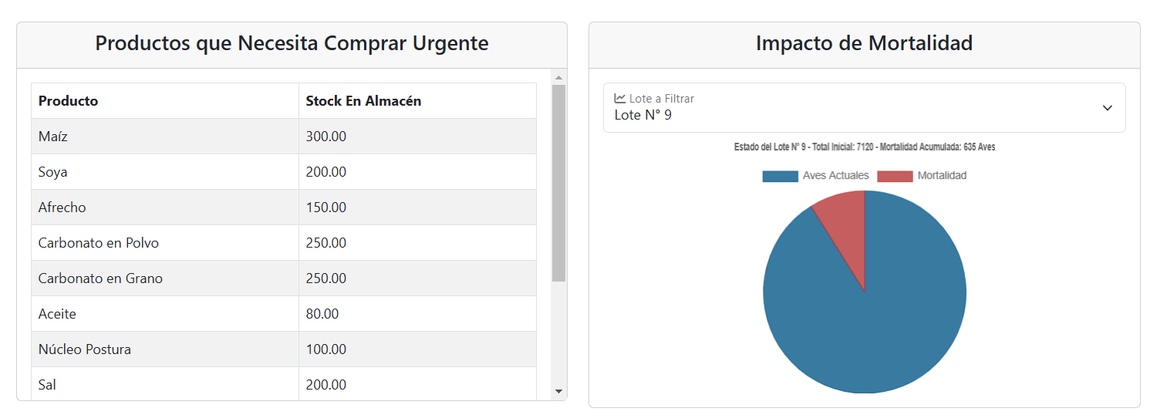
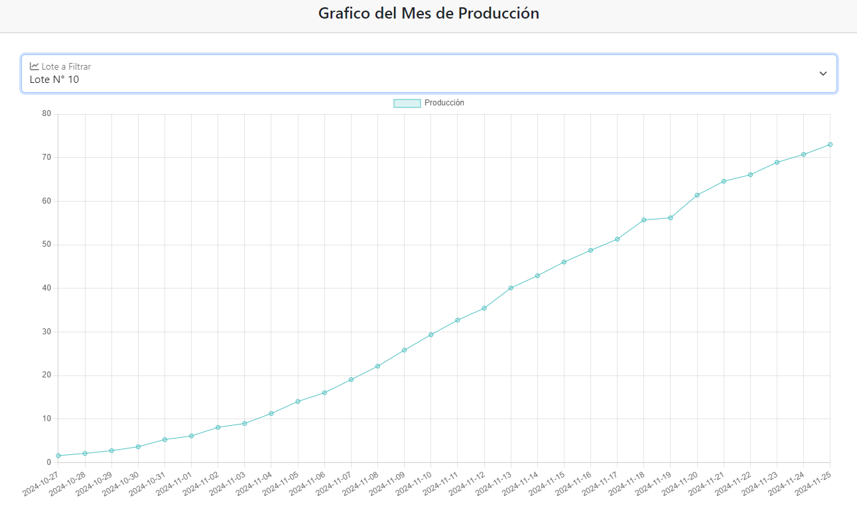
PROYECTO DE INNOVACIÓN Y MEJORA
SOLUCIÓN
El sistema permitirá el registro y control de inventarios de insumos, este nos avisará cuando los niveles de stock estén bajos y evitando la falta de insumos.
El sistema también permitirá llevar un control en las categorías de huevos. Además, registrará los detalles de cada lote, facilitando el seguimiento del producto en el inventario.

Slide 6
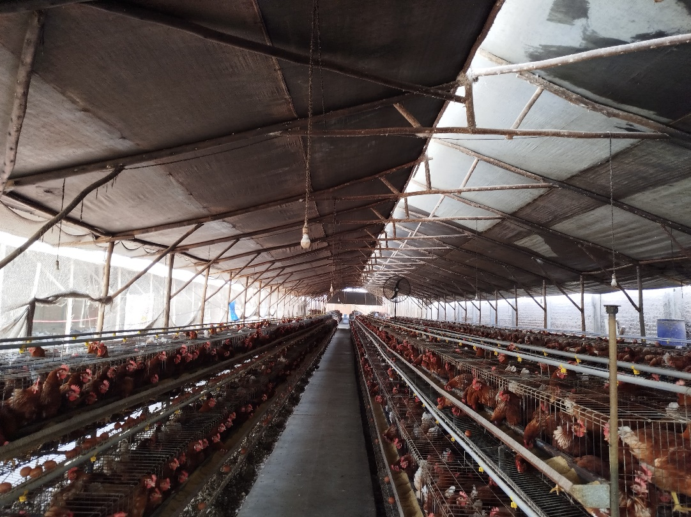
PROYECTO DE INNOVACIÓN Y MEJORA
OBJETIVO GENERAL
Desarrollar e implementar un sistema de gestión que sistematice el control y el manejo del almacén de insumos y huevos, así como en las ventas de paquetes y unidades.

Slide 7
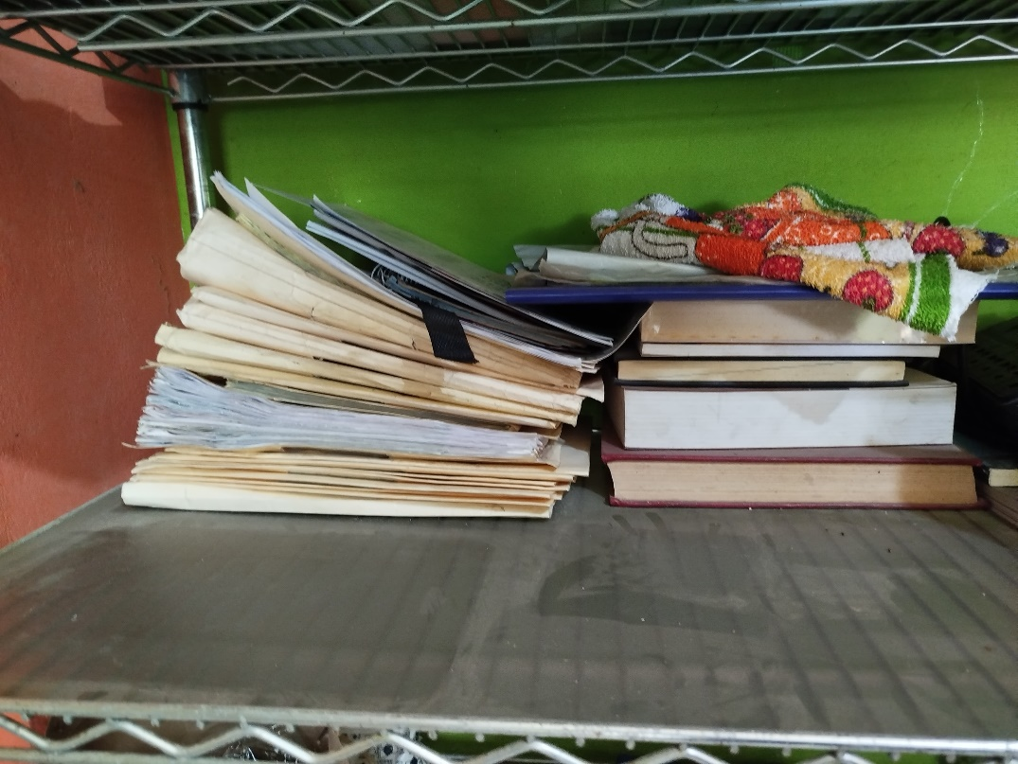
PROYECTO DE INNOVACIÓN Y MEJORA
ESPECIFICACIONES
En el almacén de insumos será sistematizado.
Registrar la clasificación de los tipos de huevos por lotes y el control en las entradas de la producción del día.
En el control de Venta, sistematizara el registro, permitiendo un seguimiento y mejorando la precisión en el proceso de ello.

Slide 8
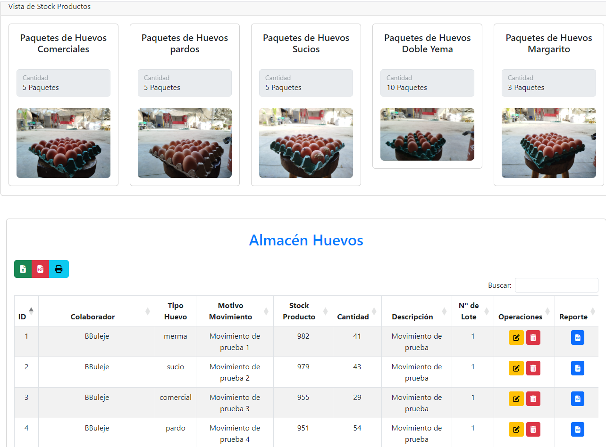
PROYECTO DE INNOVACIÓN Y MEJORA
JUSTIFICACIÓN
Nuestro sistema buscará asegurar un manejo eficiente de los insumos que se utilizan para la producción de alimentos para las gallinas, implementaremos en nuestro sistema un Kardex que permita un control preciso de los insumos. Y además un control por lote para llevar su control y ver si el lote fue rentable.

Slide 9
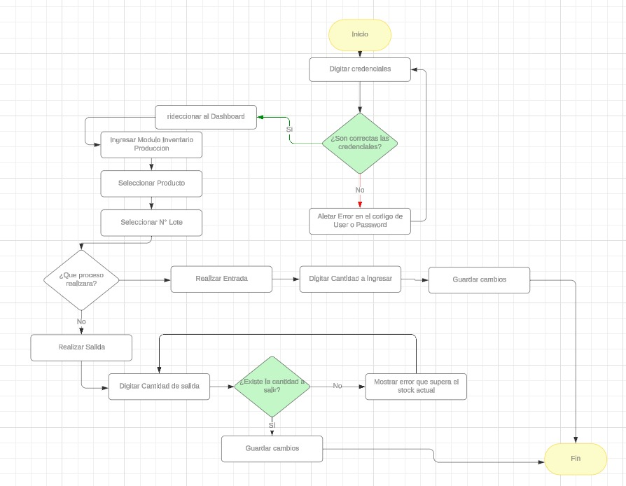
PROYECTO DE INNOVACIÓN Y MEJORA
PROPUESTA TÉCNICA
Proceso de Almacén de Huevos:

Slide 10
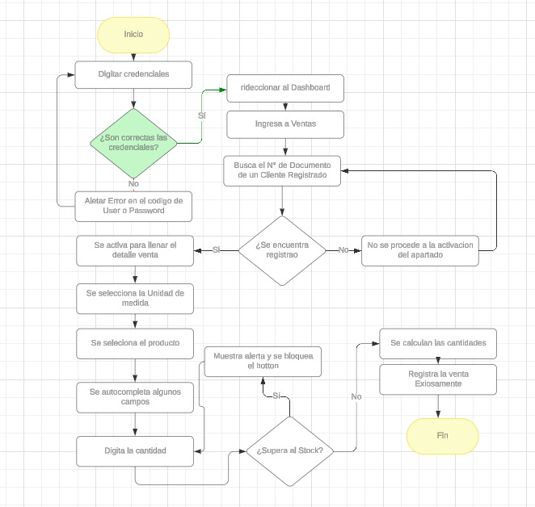
PROYECTO DE INNOVACIÓN Y MEJORA
PROPUESTA TÉCNICA
Proceso de Ventas:

Slide 11
PROYECTO DE INNOVACIÓN Y MEJORA
Desarrollo del Sistema
Tarea | Jul | Ago | Sep | Oct | Nov
Inicio del Proyecto
Reunión con coordinador. (ver problemática de la empresa) | X
Mockup del sistema web con las áreas requeridas | X
Realizar Diagrama de Flujo y Actividades. | x
Selección de Herramientas de Desarrollo (Software, DB) |  | X
Realizar Modelo Relacion de la DB |  | x
Planificación de la Base de Datos (Estructura de DB) |  | X
Fase de Desarrollo
Desarrollo del Módulo de Control de Inventario |  |  | X
Desarrollo del Módulo de Categorías de Huevos |  |  | X
Desarrollo del Módulo de Ventas (Paquetes y Unidades) |  |  | X
Integración de Funcionalidades y Bases de Datos |  |  |  | X
Fase de Pruebas
Pruebas de Funcionamiento (Inventario) |  |  |  | x
Pruebas de Funcionamiento (Ventas) |  |  |  |  | X
Fase de Mantenimiento |  |  |  |  | X
Texteo de la Aplicación Web |  |  |  |  | x

Slide 12
PROYECTO DE INNOVACIÓN Y MEJORA
COSTO DE IMPLEMENTACIÓN
Costo de Materiales
Ítem | Descripción | Tiempo | Costo Unitario (Soles) | Costo Total
1 | PASAJES | 4 meses | S/. 5 | S/. 160
2 | INTERNET | 4 meses | S/. 70 | S/. 280
 |  |  | TOTAL | S/ 440
Costo de Mano de Obra
Ítem | Descripción | Tiempo de Trabajo | Tarifa por Hora (S/) | Total
1 | Investigación y Análisis | 1 Semana | 4 | S/. 192
2 | Diseño | 1 Semana | 4 | S/. 192
3 | Base de Datos | 3 Semana | 4 | S/. 576
4 | Programación | 8 Semana | 4 | S/. 1,536
5 | Pruebas | 1 Semana | 4 | S/. 192
 |  |  | TOTAL | S/. 2,688

Slide 13
PROYECTO DE INNOVACIÓN Y MEJORA
COSTO DE IMPLEMENTACIÓN
Costo de Herramientas, máquinas y equipos.
Ítem | Descripción | Costo Total
1 | Visual Studio Code | 0
2 | MySQL Workench | 0
3 | XAMPP | 0
4 | Postman | 0
5 | Github | 0
 |  | 0
Costo total de la implementación de mejora.
Ítem | Descripción | Costo Total (S/.)
1 | Costo de materiales | S/ 440
2 | Costo de la mano de obra | S/. 2,688
3 | Costo de máquinas y equipos | S/. 0
 | TOTAL | S/. 3,128

Slide 14
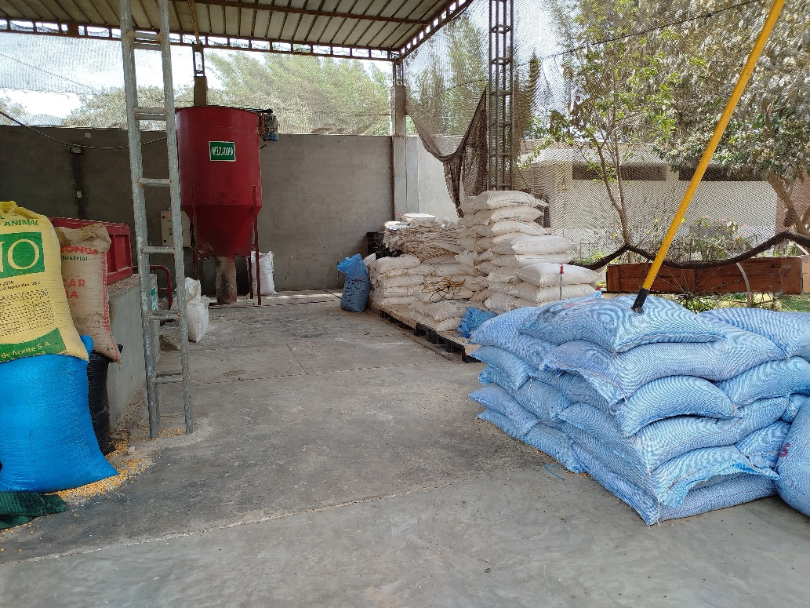
PROYECTO DE INNOVACIÓN Y MEJORA
CONCLUSIONES
La implementación de nuestro sistema web tiene como objetivo mejorar la gestión en distintas áreas de proceso en la Avícola como el control de Inventario del Almacén de Huevos y de los insumos de alimentos como también las salidas de ventas de Huevos hemos facilitado el manejo de insumos alimenticios, mejorando la eficiencia en la reposición y evitando tanto el desabastecimiento como el exceso de stock, como también en el área de huevos hemos registrado la clasificación de los tipos de huevos que maneja la Avícola como también el registro de entradas y salidas mediante reportes PDF o Excel.
En el área de ventas hemos podido registrar la salidas de ello, permitiendo un seguimiento en tiempo real de los productos si necesidad de llevarlo a un manualmente Excel, los reportes de las salidas de ventas sale directamente como PDF.

